Slide 1

파일 유사도란 무엇인가?
특별 출현 : 보노보노

Slide 2

파일 유사도는…
파일간의 Metadata, Code, Resource, 문자열 등을 유사도 측정 값으로 잡을 때
A 파일과 B 파일간의 유사도를 말해!

Slide 3
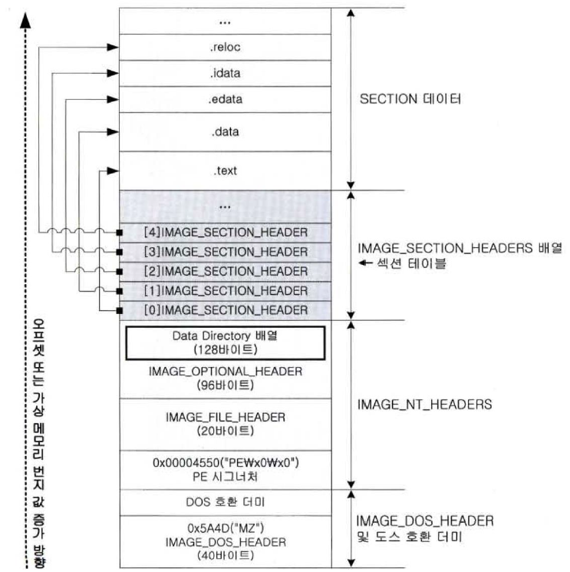
파일 유사도는 feature의 싸움이야!
파일 유사도에 쓰이기 위해 뽑아지는 수 많은 feature들은 파일간 유사도 뿐만이 아니라 머신러닝 딥러닝의 요소로 많이 사용됨!
실제로 2018 정보보호 R&D 첼린지에선
PE포맷의 700여개 요소를 기반으로 학습시킨 악성코드 머신러닝 분류기
모델이 1위를 차지했어!
<- 얘가 PE Header!

Slide 4
PE Header와 유사도 분석
PE 헤더에서 서로 비교할 수 있는 feature는 뭐가 있을까?
주)
Stringfileinfo : 파일 제작사의 제조회사이름, 버전 , os 등
Pdb : 컴파일러 경로를 통한 같은 제작자 유추 가능
Rich header : 같은 컴파일러 경로를 통한 같은 제작자 유추 가능
Icon : 파일 icon
Resource data : resource에 첨부된 데이터
부)
Api : 사용된 api가 같은지!
Entropy : 섹션간 엔트로피 수치가 비슷한지!
Section : 섹션간 특징 Characteristics가 비슷한지!
등등 그 밖에도 매우 많아!
<- 얘가 PE Header!

Slide 5

PE Header와 유사도 분석
그럼 pe file은 어떻게 추출해?
Google에 python pefile 이라고 검색해봐! 정말 쉬워

Slide 6

strings
문자열은 정말 중요한 요소 중 하나야
하지만, 대부분의 악성코드는 난독화를 사용해서 정적으로는 strings간 유사도를 비교하는데 한계가 있어
그래서 너희들은 세가지 방식을 개발해야된단다! Strings는 정말 무시못할 자산이거든!
1. Strings 자체를 함수 단위당 리스트를 만들어서 2gram~3gram으로 비교하는 방식
2. Ngram Counting 방식
Ngram Counting 방식이란?
문자열을 모두 추출한 뒤 countin을 매기는 방식이야 어떻게 하냐고?
“helloworld”라는 문자열이 있다고 가정해볼게!
aa:0, ab:0 ac:0… he:1 ..el:1.. 이런식으로 counting을 해준다음 최종적으로 원본 파일과
가장 근접한 파일이 유사도가 높은 파일이야
3. 정규식 때려 넣어서 주요 문자열은 전부 캐치
가장 신뢰성이 높지만 가장 캐치가 안되는 방식이야 예를들어 문자열 검색 중 http://, cmd.exe
같은 문자열이 있는지 확인하는 거지

Slide 7
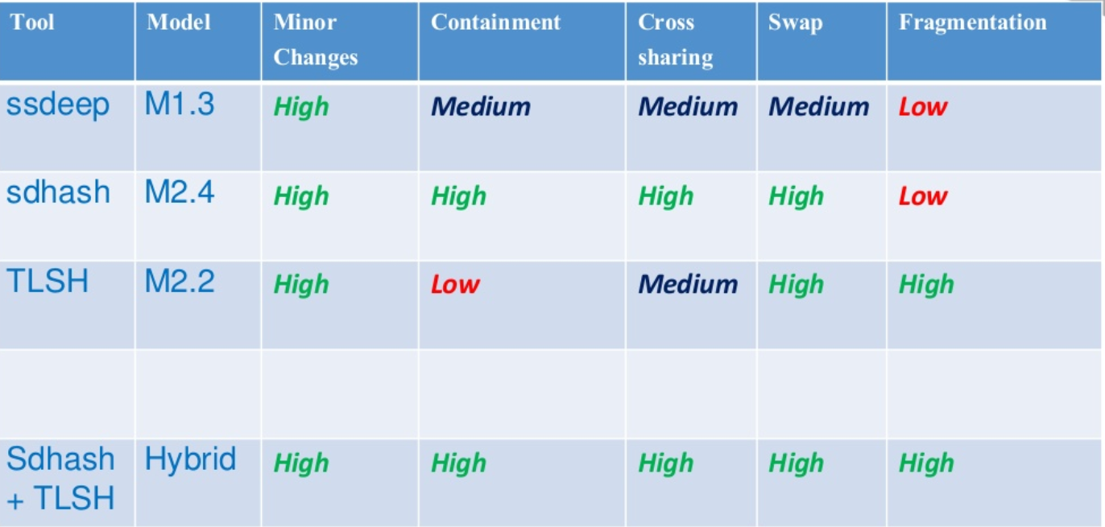
Fuzzy hash(block hash)
Fuzzy hash??
걍 한마디로 말하면 기존 전체 데이터에 대한 해시 대신 블록 단위로 해시를 구성한 알고리즘 방식
대표적으로 ssdeep, sdhash, tlsh가 있으며 sdhash+tlsh 방식이 가장 효과적이란 연구 결과가 있음!

Slide 8

문자열 거리 알고리즘
문자열 거리?
일명 편집 거리 알고리즘이라고도 하며 두 ‘문자열’간의 유사도를 판단하는 알고리즘이야
유사도를 판단하기 위해 두 문자열 간에 특정 문자열을 삽입,삭제,변경, 시프트 등을 수행하며 최종적으로 유사도가 얼마나 되는지 확인하지
대표적으로 사용되는게 N-gram, 라벤슈타인, 자카르드(Jaccard) 방식이 있어
이 알고리즘의 특징은 짧은 문장에 대해선 강력하나 길면 길수록 취약하다는거야!
그 증명에 대해선 다음장에서 설명해줄게

Slide 9
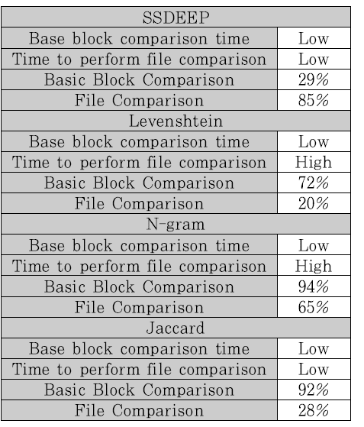
문자열 거리 vs block hash?
안히;; 그래서 뭐가 더 좋아?
결론은 제목에 나와있어!
긴 문자열, 큰 데이터 → block hash
짧은 문장, 문단 -> 문자열 거리
이건 실제 7기 프로젝트에서 비교 분석한거야
BasicBlock Comparsion은 베이직블록간 비교이며
File Comparison은 파일간 비교를 나타내
Ssdeep 같은 block hash는 베이직 블록간 유사도 비교 수치는 낮은 반면 파일간 비교에선 강세를 보여
반면에,
Ngram 같은 경우 베이직 블록간 유사도 비교 수치는 높은 반면 파일간 비교에선 약세를 보이지

Slide 10
Basic Block
안히 선생님 아까부터 BasicBlock거리는데 그게 뭐임
Ida 까보면 sub_400100 함수 들가면 여러 개의 플로우 차트로 블록마다 어셈있는거 보이죠?
그 블록이 베이직 블록이에영

Slide 11
Basic Block 유사도
그럼 베이직 블록 유사도는 어케해야되요?
대표적으로 다음과 같아
- 베이직 블록간의 해시 -> 일명 함수 대푯값
- 베이직 블록 내 상숫값들
베이직 블록 어셈블리어에 대한 ngram
‘함수’단위 (베이직블록 단위 아님)에 대한 block hash

Slide 12
Basic Block 유사도
베이직 블록간 해시는 뭐임?
말그대로 블록을 해시처버리는거야 베이직 블록 내 어셈블리어를 추출하고 어셈블리어에 대한 문자열들을 hex 값으로 변환한 뒤 이 hex 값들을 더해서 해시를 내는거지
안히 이게머임

Slide 13

Basic Block 유사도
근데 왜 더함?
같은 기능인 두개의 베이직 블록이 있다 해보자!
A : mov mov mov push push call
B : push psuh call mov mov
같은 기능을 활용하는데, 순서가 달라진 것을 해시할 경우 이 둘은 다른게 되버려
근데 이것을 hex값으로 모두 바꾼뒤 더하면?
이 둘은 같아져! 이것이 바로 함수 대푯값이야

Slide 14

Basic Block 상숫값
넌 또 뭐임
베이직 블록 내 존재하는 상숫 값들을 모두 추출해서 이것을
하나의 문자열 처럼 다루고 유사도에 활용하는거야!
실제로 사용되는 상숫 값들은 Xor키, 복호화키값 등이 삽입되어있을 수도 있어서 문자열 못지않게
그 효력을 발휘해

Slide 15

그럼 우선 앞으로 개발할 목록이 보이지?
그럼!

